Slide 1
Chasm Marketing Case
SKKU 2016
Kim seungchan
Seo dongkyun
Jung sangwon
Ji jonghoon
Kim sungmin
Cho youngtae

Slide 2

INDEX
Definition
Cause
Solution
Case
Reference
Q&A

Slide 3


Definition
Cause
Solution
Case
Reference
Definition of Chasm

Slide 4
Definition
Cause
Solution
Case
Reference
▶ 지질학 용어
지층 사이에 큰 틈이나 협곡이 생긴 것
▶ Geoffrey A. Moore
처음에는 사업이 잘 되는 것처럼 보이다가
더 이상 발전하지 못하고
마치 깊은 수렁에 빠지는 것과 같은
심각한 정체 상태에 이르는 것

Slide 5
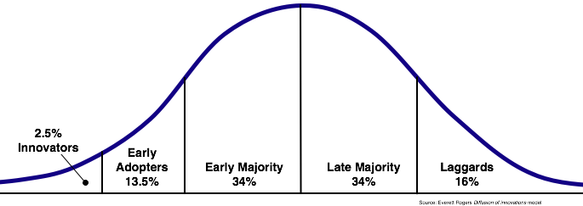
Definition
Cause
Solution
Case
Reference
기술수용 주기모형
- 혁신기술을 수용하는 데 걸리는 시간에 따른 5개의 소비자군

Slide 6
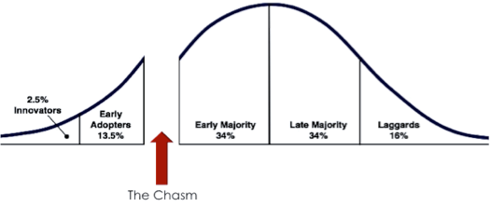
Definition
Cause
Solution
Case
Reference
Chasm 발생 위치
→ 대부분의 소비자가 위치하는 주류시장 사이에 존재

Slide 7
Definition
Cause
Solution
Case
Reference
‘Chasm’마케팅이란?
- 갈라진 지층을 말하는 지질학 용어를 기술수용 주기모델에 뿌리를 두는 첨단기술마케팅 (하이테크 마케팅) 에서 차용
- 첨단 기술 시장 개발 과정에 존재하는 가장 큰 위험
- 우수한 기술력으로 신제품을 개발하고, 초기시장 성공을 거두고 있을 때 급작스럽게 판매량이 감소하는 현상
Notes:
- 갈라진 지층을 말하는 지질학 용어를
기술수용주기모델에 뿌리를 두는
첨단기술마케팅 (하이테크 마케팅) 에서 차용

Slide 8

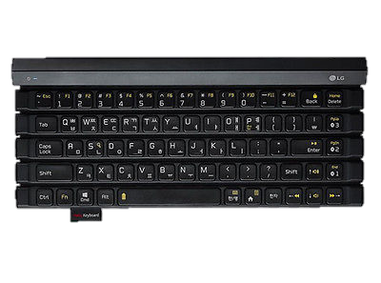
Definition
Cause
Solution
Case
Reference
Cause of
Chasm

Slide 9
Definition
Cause
Solution
Case
Reference
선각 수용자(Early Adopter)
직관적
변화에 대해 적극적
리스크 감수
가능성 추구
전기 다수 수용자(Early Majority)
분석적
변화에 대해 소극적
리스크 관리
실현성 추구

Slide 10
Definition
Cause
Solution
Case
Reference
모든 사용자 그룹
서로를 이질적 문화집단으로 인식
선각수용자 집단, 전기 다수수용자 집단
이론 상 서로 인접
신기술 수용 태도 차이 증가
기업성장 ↓ ‘Chasm’ ↑
이에 대한 정확한 이해 부족
동일한 마케팅 전략 사용

Slide 11

Definition
Cause
Solution
Case
Reference
Solution of Chasm

Slide 12
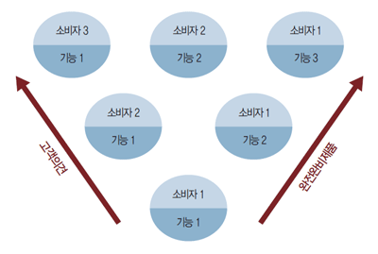
Definition
Cause
Solution
Case
Reference
▶ 볼링 앨리(Bowling Alley) 전략
→ 세분 시장을 공략하여 지배한 후, 주류시장 공격

Slide 13
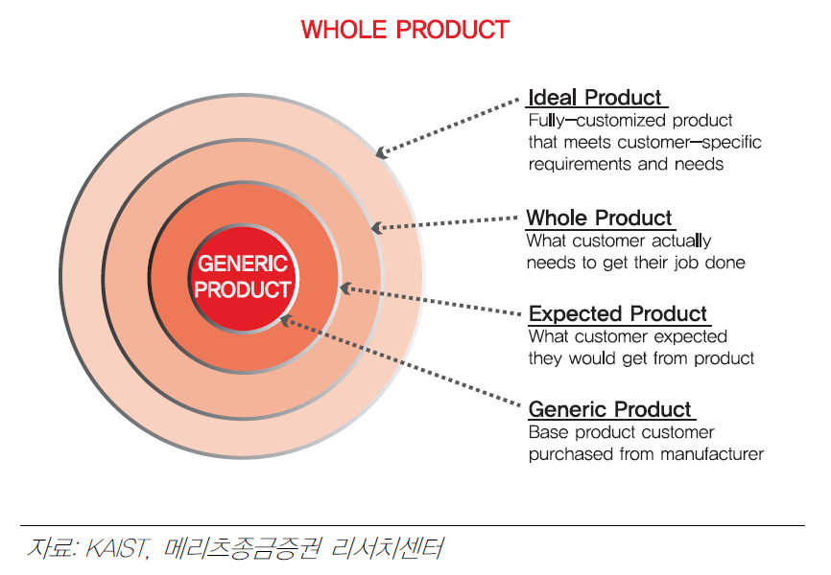
Definition
Cause
Solution
Case
Reference
▶ 완전완비제품(Whole Product)
→ 표적시장 고객이 가지고 있는 요구에 대한 완전한 해답이 되는 제품

Slide 14
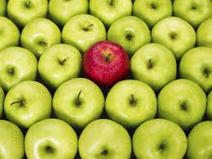
Definition
Cause
Solution
Case
Reference
Example of
Overcoming Chasm

Slide 15
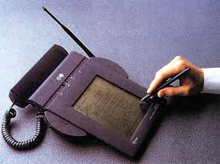
Definition
Cause
Solution
Case
Reference
▶ 사례1 – 태블릿
Notes:
태블릿 PC는 초기시장에서 주류 시장으로 진입하기 까지 캐즘을 겪었습니다. 사실 태블릿 PC는 스마트폰이 등장하기 전, 2000년 대 초반에 이미 개발되어 초기시장에 진입했었습니다. 하지만 당시 유저들이 스마트 모바일에 대한 인식이 낮았고 데스크탑을 선호하던 시기라 대중화 되지 못하고 캐즘에 빠져 사업을 일시적으로 후퇴하게 됩니다. 이후 스마트폰이 보급화 되면서 많은 사람들이 손가락과 펜으로 조작하는 터치스크린 휴대용 전자기기에 익숙해졌고 이에 태블릿 PC는 수 년간 이어져 오던 캐즘을 극복하게 됩니다. 이 사례를 보면 캐즘이 제조사에서 인식 전환을 위해 대대적으로 마케팅 하는 경우도 있지만 이렇게 시간이 지나면서 첨단기술에 대중들이 익숙해지면서 자연스럽게 캐즘이 극복되는 경우도 있습니다

Slide 16
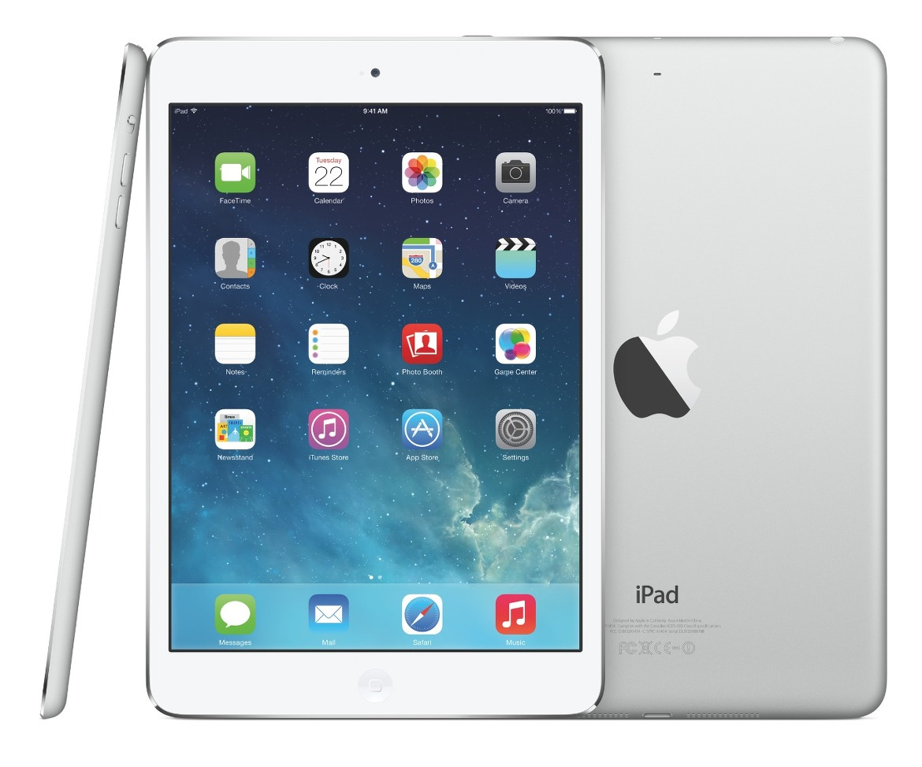
Definition
Cause
Solution
Case
Reference
▶ 사례1 – 태블릿

Slide 17
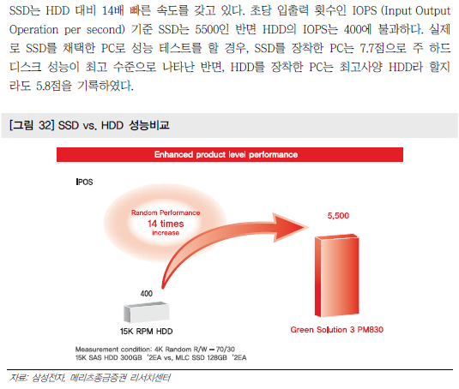
Definition
Cause
Solution
Case
Reference
▶ 사례2 – SSD

Slide 18
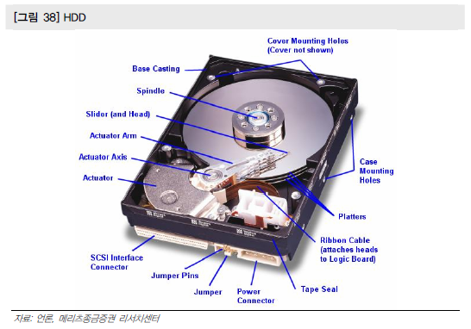
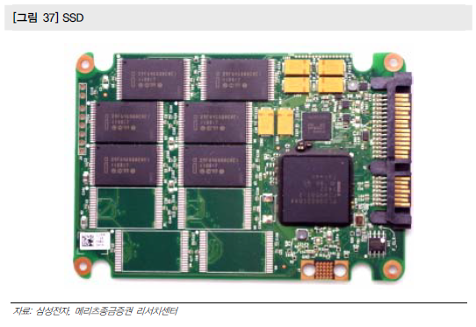
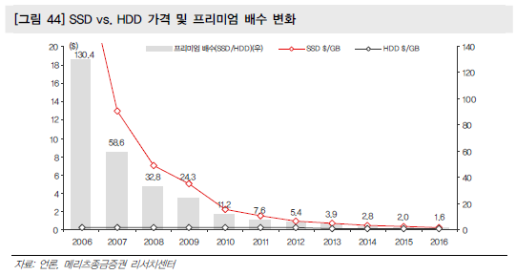
Definition
Cause
Solution
Case
Reference
▶ 사례2 – SSD

Slide 19

Definition
Cause
Solution
Case
Reference
Reference

Slide 20
Definition
Cause
Solution
Case
Reference
http://blog.moneta.co.kr/jeon23/339450/174888
http://news.joins.com/article/20041344 중앙일보 2016. 5. 18 “[이번주 경제 용어] 캐즘”
http://blog.naver.com/PostView.nhn?blogId=no1_hanafax&logNo=220423594072
메리츠종금증권 리서치센터
http://www.econovill.com/archives/141398 이코노빌 2013. 12. 9 “웨어러블 디바이스, 캐즘을 넘어 포스트 스마트폰 시대의 문을 노크하다”

Slide 21
Chasm Marketing Case
Q & A
Team 6

Slide 22
Thank you for listening

